Slide 1
第8章 jQuery

Slide 2
例8－1
jQuery

Slide 3
知识点
使用jQuery库，先引入jQuery库：
<script src="js/jquery-1.11.2.js"> </script>

Slide 4
例8－1
Hello jQuery World!

Slide 5
总结
先引入jQuery库，再使用

Slide 6
例8－2
jQuery基本语法

Slide 7
知识点
jQuery语法如下所示：
$(selector).action()
例如：
$(“p”).hide( )

Slide 8
例8－2
网页中<p>标记包含的一段文字，当用户单击这段文字时，文字自动消失。

Slide 9
总结
$("p")是用于选择网页中所有的p元素；
$("p").click()方法指定选中的<p>元素的click单击事件处理函数
$(this)是一个 jQuery对象，表示当前引用的HTML元素对象（此处指p元素）。
$(this).hide()表示选中当前的HTML元素，并将其隐藏。

Slide 10
例8－3
ID选择器

Slide 11
知识点
jQuery语法如下所示：
$(selector).action()
ID选择器可以根据指定ID值返回一个唯一的元素。

Slide 12
例8－3
当用户单击该ID标记内的文字时，把其中的文字内容由“Hello”改为“World”

Slide 13
总结
程序内容总结

Slide 14
例8－4
类选择器

Slide 15
知识点
jQuery语法如下所示：
$(selector).action()
类选择器可以根据元素的CSS类选择一组元素。
例如：$(".left")为选择页面中所有的class属性为left的元素；
$("p.left")为选择页面中所有的class为left的p元素。

Slide 16
例8－4
遍历myClass类的<li>元素

Slide 17
总结
根据实例进行总结

Slide 18
例8－5
祖先后代选择器

Slide 19
知识点
祖先后代选择器中祖先和后代选择符之间使用空格隔开，不限制嵌套层次数。
例如：
$(".left p") 或 $("form input")

Slide 20
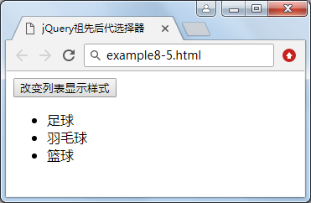
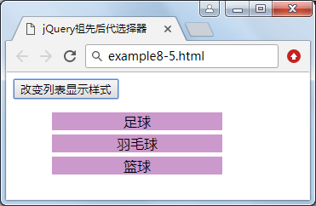
例8－5

Slide 21
总结
根据实例进行总结

Slide 22
例8－6
父子选择器

Slide 23
知识点
父子选择器的父元素和子元素之间使用符号“>”隔开，前后元素的嵌套关系只能是一层。
例如：$("div > ul")为选择div元素内直接嵌套的ul元素。

Slide 24
例8－6

Slide 25
总结
根据实例进行总结

Slide 26
例8－7
前后选择器

Slide 27
知识点
前后选择器可以选择某元素的下一个同级兄弟元素
前后元素中间使用“+”分隔，选择在某元素后面的next元素，相当于next()方法
例如：$("#my+img")是选择id为my的元素后的第一个同级别img元素，相当于
$("#my").next("img")。

Slide 28
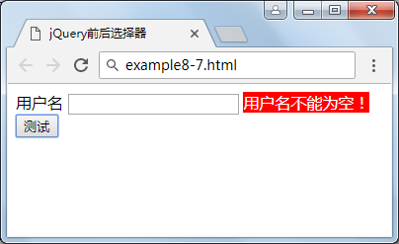
例8－7

Slide 29
总结
根据实例进行总结

Slide 30
例8－8
内容过滤器

Slide 31
知识点
内容过滤器可以根据元素包含的文字内容选择元素
选择器 | 说明
:contains(text) | 匹配包含给定文本的元素
:empty() | 匹配所有不包含子元素或者文本的空元素
:has(selector) | 匹配含有选择器所匹配的元素的元素
:parent() | 匹配含有子元素或者文本的元素，与:empty()相反

Slide 32
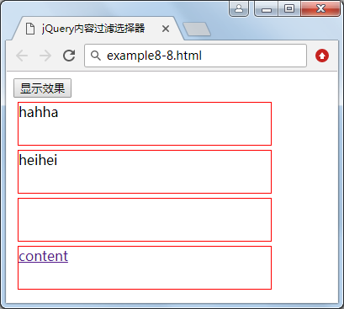
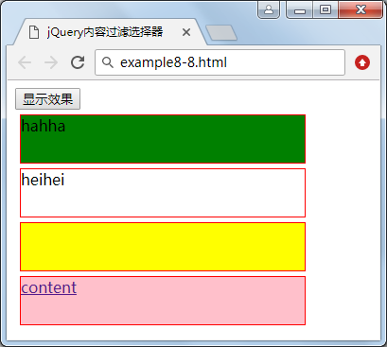
例8－8

Slide 33
总结
根据实例进行总结

Slide 34
例8－9
可见性过滤器

Slide 35
知识点
可见性过滤器可以根据元素的可见性进行选择，可见性过滤器包括:hidden和:visible。
其中可见选择器“:hidden”不仅包含样式属性 display 为 none 的元素, 也包含文本隐藏域 （<input type="hidden">）和visible:hidden之类的元素；
可见选择器“:visible”可以匹配所有可见的元素。

Slide 36
例8－9
有两个按钮，一个按钮是改变可见性元素的背景颜色属性，另一个按钮是利用jQuery的show()方法让不可见元素显示出来

Slide 37
总结
根据实例进行总结

Slide 38
例8－10
属性过滤器

Slide 39
知识点
属性过滤选择器的过滤规则是通过元素的属性来获取相应的元素。
选择器 | 说明
[attribute] | 匹配包含给定属性的元素
[attribute=value] | 匹配给定属性为特定值的元素
[attribute!=value] | 匹配给定属性不等于特定值的元素
[attribute^=value] | 匹配给定属性是以特定值开头的元素
[attribute$=value] | 匹配给定属性是以特定值结尾的元素
[attribute*=value] | 匹配给定属性包含特定值的元素
[attributeFilter1] [attributeFilter2][…] | 复合属性选择器，匹配属性同时满足多个条件的元素

Slide 40
例8－10
选择超级链接中带有title属性的元素，修改这些元素的背景色、字体大小、下划线等属性

Slide 41
总结
根据实例进行总结

Slide 42
例8－11
子元素过滤器

Slide 43
知识点
属性过滤选择器的过滤规则是通过元素的属性来获取相应的元素。
选择器 | 说明
:first-child | 获取第一个子元素
:last-child | 获取最后一个子元素
:nth-child(index|even|eq|odd) | 通过相关指数获取子元素
:only-child | 获取子元素唯一的元素

Slide 44
例8－11
选择偶数列表元素让其背景色发生改变

Slide 45
总结
根据实例进行总结

Slide 46
例8－12
获取和遍历对象

Slide 47
知识点
通过选择器选中多个HTML元素，再使用get()方法获取其中某个HTML元素对应的对象，其语法格式如下所示：
var 对象名 = $("选择器").get(索引值);

Slide 48
例8－12
选择偶数列表元素让其背景色发生改变

Slide 49
总结
根据实例进行总结

Slide 50
例8－13
获取或设置HTML元素的内容

Slide 51
知识点
如果要获取HTML元素的内容，其语法格式如下：
var htmlStr= $(selector).html();
如果要设置HTML元素的内容，其语法格式如下：
$(selector).html("修改字符串");
方 法 | 说 明
$(selector).text() | 用于返回或设置元素的文本内容；
$(selector).html() | 用于返回或设置元素的内容（包括HTML标记在内）；
$(selector).val() | 用于返回或设置表单字段的值；

Slide 52
例8－13
把用户在文本框中输入的数据修改<li>列表的第一个元素和最后一元素的内容。

Slide 53
总结
根据实例进行总结

Slide 54
例8－14
获取或设置HTML元素的属性

Slide 55
知识点
在jQuery中，获取或设置HTML元素的属性使用attr()方法，删除元素的某个指定属性可以使用removeAttr()方法。

Slide 56
例8－14
在div块中显示一个图片，当鼠标指针移入这个div块时，改变图片元素的src属性，把其属性值进行字符串拼接，在0.jpg~3.jpg选取一个，从而达到改变显示不同图片的目的

Slide 57
总结
根据实例进行总结

Slide 58
例8－15
jQuery管理页面元素

Slide 59
知识点
利用jQuery可以方便地在页面中添加新元素或者删除页面中已有的元素。
表8-6 管理页面元素的常用方法及其说明

Slide 60
例8－15
管理页面元素几个方法的示例。(程序演示)

Slide 61
总结
根据实例进行总结

Slide 62
例8－16
显示了一个邮件列表，在该列表中，每一封邮件前面都有一个复选框，并在列表的最后放着四个按钮，分别是：全选、取消、反选、删除邮件。(程序演示)

Slide 63
总结
根据实例进行总结

Slide 64
例8－17
绑定事件处理方法——bind() 方法

Slide 65
知识点
使用bind方法可以为每一个匹配元素的特定事件（如单击事件）绑定一个事件处理器函数，事件处理函数会接收到一个事件对象。 bind方法定义语法如下所示：
bind( type, [data,] function)

Slide 66
例8－17
通过bind方法为一个按钮绑定一个单击事件。(程序演示)

Slide 67
总结
根据实例进行总结

Slide 68
例8－18
通过bind方法指定contextmenu（鼠标右键单击）事件的处理函数

Slide 69
总结
根据实例进行总结

Slide 70
例8－19
绑定事件处理方法——delegate()方法

Slide 71
知识点
delegate() 方法对指定元素的特定子元素增加一个或多个事件处理程序，并规定当这些事件发生时运行的函数。
使用 delegate() 方法的事件处理程序适用于当前或以后由脚本创建的新元素。
绑定事件的语法格式如下：
$(选择器).delegate(childSelector,eventType,function)

Slide 72
例8－19
将文档中<ul>元素下的<li>子元素的click事件绑定到指定的事件处理函数，当用单击<li>元素时，将在所有<li>元素的最后面插入一个<li>元素，并且新添加<li>元素的内容是一个定义好的数组内容（程序演示）

Slide 73
总结
根据实例进行总结

Slide 74
例8－20
jQuery事件方法

Slide 75
知识点
jQuery常用事件
事件函数 | 说 明
$("选择器").click() | 鼠标单击触发事件，参数可选（data，function）
$("选择器").dblclick() | 双击触发，同上
$("选择器").mousedown()/mouseup() | 鼠标按下/弹起触发事件
$("选择器").mousemove() | 鼠标移动事件
$("选择器").mouseover()/mouseout() | 鼠标移入/移出触发事件
$("选择器").mouseenter()/mouseleave() | 鼠标进入/离开触发事件*
$("选择器").hover(func1,func2) | 鼠标移入调用func1函数，移出调用func2函数
$("选择器").focusin() | 鼠标聚焦到该元素时触发事件
$("选择器").focusout() | 鼠标失去焦点时触发事件
$("选择器"). focus()/.blur() | 鼠标聚焦/失去焦点触发事件（不支持冒泡）
$("选择器").change() | 表单元素发生改变时触发事件
$("选择器").select() | 文本元素被选中时触发事件
$("选择器").submit() | 表单提交动作触发*
$("选择器").keydown()/keyup() | 键盘按键按下/弹起触发
$("选择器").keypress() | 键盘按下过程中触发

Slide 76
例8－20
当用户单击按钮后，在一个DIV块上按住左键不放进行拖动，这个DIV块会跟随鼠标移动，当用户松开左键之后，DIV块会停止跟随

Slide 77
总结
根据实例进行总结

Slide 78
例8－21
jQuery显示与隐藏

Slide 79
知识点
在jQuery中使用show()方法显示，hide()方法进行隐藏。
其语法格式如下所示：
$("选择器").hide(speed,callback)
$("选择器").show(speed,callback)

Slide 80
例8－21
在网页中显示或隐藏一个段落

Slide 81
总结
根据实例进行总结

Slide 82
例8－22
jQuery淡入与淡出

Slide 83
知识点
fadeIn()：用于淡入已隐藏的元素；
fadeOut()：用于淡出可见元素；
fadeToggle()：可以在 fadeIn() 与 fadeOut() 方法之间进行切换；
fadeTo()：允许渐变到指定的不透明度。

Slide 84
例8－22
在网页中显示一个DIV块，并有四个按钮，分别是显示、隐藏、合成、半透明。

Slide 85
总结
根据实例进行总结

Slide 86
例8－23
jQuery向上或向下滑动

Slide 87
知识点
slideUp()用于向上滑动元素
slideDown()方法用于向下滑动元素
调用方法分别为：
$(selector).slideUp(speed,[callback])
$(selector).slideDown(speed,[callback])

Slide 88
例8－23
仿QQ好友列表

Slide 89
总结
根据实例进行总结

Slide 90
例8－24
jQuery简单动画

Slide 91
知识点
自定义动画的语法定义格式如下所示：
animate(params,speed,callback)

Slide 92
例8－24
在页面上显示一个红色div块，当用户单击该div块后其在页面上横向移动。

Slide 93
总结
根据实例进行总结

Slide 94
例8－25
jQuery停止动画

Slide 95
知识点
网页中有时需要停止匹配元素正在进行的动画，这时要使用停止元素的动画方法stop()，其语法结构形式如下所示：
stop([clearQueue],[gotoEnd])

Slide 96
例8－25
对stop()方法四种情况的实例演示（程序演示）

Slide 97
总结
根据实例进行总结

